Slide 1


PASIRENGIMAS
2021-2022 MOKSLO METAMS
GALIMI SCENARIJAI
2021-08-12 Vilnius

Slide 2
Bendrieji principai
Nepriklausomai nuo epidemiologinės situacijos lygio, jei taikomas testavimas (kaupiniai, antigenai ar savikontrolė) ugdymas vykdomas kontaktiniu būdu.
Švietimo įstaigų darbuotojų testavimas vykdomas Vyriausybės nustatyta tvarka.
Švietimo ribojimai pradedami esant viršytoms nustatytoms rodiklių reikšmėms. Ribojimai gali būti tieks savivaldybės, tiek nacionaliniu lygiu.

Slide 3
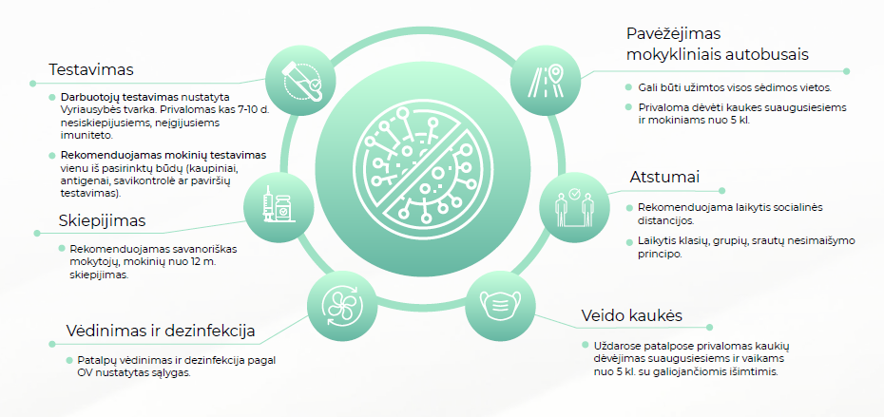
SAUGI MOKYKLŲ VEIKLA

Slide 4

COVID-19 lovų užimtumas < 300
Ugdymo scenarijai
1 lygis (COVID-19 lovų užimtumas ≥ 300)
2 lygis (priimamas atskiru Vyriausybės sprendimu)
Ikimokyklinis ir priešmokyklinis ugdymas
Ugdymas
Bendrosios rekomendacijos
Srautų reguliavimas
Testavimas
Kaukių dėvėjimas
Temperatūros matavimas
Kontaktinis
Rankų plovimas ir/ar dezinfekavimas, patalpų vėdinimas, valymas ir dezinfekavimas
Rekomenduojamas grupių srautų atskyrimas
Rekomenduojamas paviršių, kaupinių, antigenų ar savikontrolės testavimas
Privalomas tik suaugusiems asmenims
Rekomenduojamas temperatūros matavimas vaikams
Kontaktinis
Rankų plovimas ir/ar dezinfekavimas, patalpų vėdinimas, valymas ir dezinfekavimas
Privalomas grupių srautų atskyrimas
Rekomenduojamas paviršių, kaupinių, antigenų ar savikontrolės testavimas
Privalomas tik suaugusiems asmenims
Privalomas temperatūros matavimas vaikams
Rekomenduojama lankyti tik tėvams neturint galimybės prižiūrėti vaiko namuose
Rankų plovimas ir/ar dezinfekavimas, patalpų vėdinimas, valymas ir dezinfekavimas
Privalomas grupių srautų atskyrimas
Privalomas paviršių testavimas (jei netaikomas kaupinių, antigenų ar savikontrolės testavimas)
Privalomas tik suaugusiems asmenims
Privalomas temperatūros matavimas vaikams

Slide 5
COVID-19 lovų užimtumas < 300
Ugdymo scenarijai
1 lygis (COVID-19 lovų užimtumas ≥ 300)
2 lygis (priimamas atskiru Vyriausybės sprendimu)
Pradinis ugdymas (1-4 klasės)
Ugdymas
Bendrosios rekomendacijos
Srautų reguliavimas
Testavimas
Kaukių dėvėjimas
Temperatūros matavimas
Kontaktinis
Rankų plovimas ir/ar dezinfekavimas, patalpų vėdinimas, valymas ir dezinfekavimas
Rekomenduojamas klasių srautų atskyrimas
Rekomenduojamas paviršių, kaupinių, antigenų ar savikontrolės testavimas
Privalomas tik suaugusiems asmenims
Rekomenduojamas temperatūros matavimas vaikams
Kontaktinis
Rankų plovimas ir/ar dezinfekavimas, patalpų vėdinimas, valymas ir dezinfekavimas
Privalomas klasių srautų atskyrimas
Rekomenduojamas paviršių, kaupinių, antigenų ar savikontrolės testavimas
Privalomas tik suaugusiems asmenims
Privalomas temperatūros matavimas vaikams
Kontaktinis
Rankų plovimas ir/ar dezinfekavimas, patalpų vėdinimas, valymas ir dezinfekavimas
Privalomas klasių srautų atskyrimas
Privalomas paviršių testavimas (jei netaikomas kaupinių, antigenų ar savikontrolės testavimas)
Privalomas visiems
Privalomas temperatūros matavimas vaikams

Slide 6
COVID-19 lovų užimtumas < 300
Ugdymo scenarijai
1 lygis (COVID-19 lovų užimtumas ≥ 300)
2 lygis (priimamas atskiru Vyriausybės sprendimu)
Pagrindinis ir vidurinis ugdymas (abiturientams taikomas iki 2022 m. sausio 31 d.)
Ugdymas
Bendrosios rekomendacijos
Srautų reguliavimas
Testavimas
Kaukių dėvėjimas
Temperatūros matavimas
Kontaktinis
Rankų plovimas ir/ar dezinfekavimas, patalpų vėdinimas, valymas ir dezinfekavimas
Rekomenduojamas klasių srautų atskyrimas
Rekomenduojamas vakcinavimas, kaupinių, antigenų ar savikontrolės testavimas
Privalomas visiems
Rekomenduojamas temperatūros matavimas mokiniams
Kontaktinis
Rankų plovimas ir/ar dezinfekavimas, patalpų vėdinimas, valymas ir dezinfekavimas
Privalomas klasių srautų atskyrimas
Rekomenduojamas vakcinavimas, kaupinių, antigenų ar savikontrolės testavimas
Privalomas visiems
Privalomas temperatūros matavimas mokiniams
Kontaktinis (jei klasė imunizuota arba testuojama; SUP vaikams) arba mišrus (hibridinis)
Rankų plovimas ir/ar dezinfekavimas, patalpų vėdinimas, valymas ir dezinfekavimas
Privalomas klasių srautų atskyrimas
Rekomenduojamas vakcinavimas, privalomas kaupinių, antigenų ar savikontrolės testavimas
Privalomas visiems
Privalomas temperatūros matavimas mokiniams

Slide 7
COVID-19 lovų užimtumas < 300
Ugdymo scenarijai
1 lygis (COVID-19 lovų užimtumas ≥ 300)
2 lygis (priimamas atskiru Vyriausybės sprendimu)
Abiturientų mokymas(is) nuo 2022 m. vasario 1 d.
Ugdymas
Bendrosios rekomendacijos
Srautų reguliavimas
Testavimas
Kaukių dėvėjimas
Temperatūros matavimas
Kontaktinis
Rankų plovimas ir/ar dezinfekavimas, patalpų vėdinimas, valymas ir dezinfekavimas
Rekomenduojamas klasių srautų atskyrimas
Rekomenduojamas vakcinavimas, kaupinių, antigenų ar savikontrolės testavimas
Privalomas visiems
Rekomenduojamas temperatūros matavimas mokiniams
Kontaktinis
Rankų plovimas ir/ar dezinfekavimas, patalpų vėdinimas, valymas ir dezinfekavimas
Privalomas klasių srautų atskyrimas
Rekomenduojamas vakcinavimas, kaupinių, antigenų ar savikontrolės testavimas
Privalomas visiems
Privalomas temperatūros matavimas mokiniams
Kontaktinis
Rankų plovimas ir/ar dezinfekavimas, patalpų vėdinimas, valymas ir dezinfekavimas
Privalomas klasių srautų atskyrimas
Rekomenduojamas vakcinavimas, kaupinių, antigenų ar savikontrolės testavimas
Privalomas visiems
Privalomas temperatūros matavimas mokiniams

Slide 8
COVID-19 lovų užimtumas < 300
Ugdymo scenarijai
1 lygis (COVID-19 lovų užimtumas ≥ 300)
2 lygis (priimamas atskiru Vyriausybės sprendimu)
Profesinis mokymas ir aukštojo mokslo studijos
Ugdymas
Bendrosios rekomendacijos
Srautų reguliavimas
Testavimas
Kaukių dėvėjimas
Temperatūros matavimas
Kontaktinis
Rankų plovimas ir/ar dezinfekavimas, patalpų vėdinimas, valymas ir dezinfekavimas
Rekomenduojamas grupių srautų atskyrimas
Rekomenduojamas vakcinavimas, kaupinių, antigenų ar savikontrolės testavimas
Privalomas visiems
Rekomenduojamas temperatūros matavimas mokiniams/studentams
Kontaktinis
Rankų plovimas ir/ar dezinfekavimas, patalpų vėdinimas, valymas ir dezinfekavimas
Privalomas grupių srautų atskyrimas
Privalomas kaupinių, antigenų ar savikontrolės testavimas jei grupė nėra imunizuota
Privalomas visiems
Privalomas temperatūros matavimas mokiniams/studentams
Kontaktinis (jei grupė imunizuota) arba nuotolinis (jei nevykdomas testavimas)
Rankų plovimas ir/ar dezinfekavimas, patalpų vėdinimas, valymas ir dezinfekavimas
Privalomas grupių srautų atskyrimas
Privalomas kaupinių, antigenų ar savikontrolės testavimas jei grupė nėra imunizuota
Privalomas visiems
Privalomas temperatūros matavimas mokiniams/studentams

Slide 9
COVID-19 lovų užimtumas < 300
Ugdymo scenarijai
1 lygis (COVID-19 lovų užimtumas ≥ 300)
2 lygis (priimamas atskiru Vyriausybės sprendimu)
Neformalus vaikų švietimas
Ugdymas
Bendrosios rekomendacijos
Srautų reguliavimas
Testavimas
Kaukių dėvėjimas
Temperatūros matavimas
Kontaktinis
Rankų plovimas ir/ar dezinfekavimas, patalpų vėdinimas, valymas ir dezinfekavimas
Rekomenduojamas grupių srautų atskyrimas
Rekomenduojamas vakcinavimas, kaupinių, antigenų ar savikontrolės testavimas
Privalomas visiems
Rekomenduojamas temperatūros matavimas mokiniams
Kontaktinis, ribojamas grupių dydis
Rankų plovimas ir/ar dezinfekavimas, patalpų vėdinimas, valymas ir dezinfekavimas
Privalomas grupių srautų atskyrimas
Rekomenduojamas vakcinavimas, kaupinių, antigenų ar savikontrolės testavimas
Privalomas visiems
Privalomas temperatūros matavimas mokiniams
Kontaktinis (jei grupė imunizuota), nuotolinis arba stabdomas
Rankų plovimas ir/ar dezinfekavimas, patalpų vėdinimas, valymas ir dezinfekavimas
Privalomas grupių srautų atskyrimas
Rekomenduojamas vakcinavimas, kaupinių, antigenų ar savikontrolės testavimas
Privalomas visiems
Privalomas temperatūros matavimas mokiniams

Slide 10
COVID-19 lovų užimtumas < 300
Ugdymo scenarijai
1 lygis (COVID-19 lovų užimtumas ≥ 300)
2 lygis (priimamas atskiru Vyriausybės sprendimu)
Neformalus suaugusiųjų švietimas
Taikomi tokie patys reikalavimai kaip ir kitose paslaugų srityse, būtina registracija
Švietimo pagalbos teikimas visose švietimo įstaigose
Vykdoma tokiu būdu, kokiu organizuojamas ugdymo procesas konkrečioje švietimo įstaigoje. Paslauga mokiniui teikiama tokiu būdu, kokiu jis tuo metu mokosi.

Slide 11

Pasirengimo naujiems mokslo metams planas
Vykdomų darbų kryptys
Ugdymo procesą reglamentuojančių teisės aktų koregavimas, informacijos teikimas savivaldybėms ir mokykloms.
Skaitmeninio turinio prieinamumo užtikrinimas, didaktinė medžiaga mokytojui
Mokinių ir mokytojų socialinės, emocinės sveikatos stiprinimas
Mokyklų aprūpinimas kompiuterine įranga
Pagalba mokykloms ugdymo organizavimo klausimais

Slide 12
AČIŪ UŽ DĖMESĮ!
Susisiekime el. p.
Julius.lukosius@smm.lt

